Slide 1



Oracle 세미나 1조
오리엔테이션
2021.03.26.
노태윤, 이찬호, 김종민, 최수진, 박홍우, 현지원

Slide 2

Index
1. 세미나 목표
2. 세미나 진행 계획
3. 마무리

Slide 3

1. 세미나 목표
(3개월간 목표) .
1. 오라클 개념 이해.
2. 프로젝트(인사 물류 회계)의 DB 쿼리 문 분석가능.
3. 프로시저 개념이해(pl/sql).
4. 프로젝트(인사) 프로시저를 보고 분석가능.
5. 테이블을 설계해보고 그걸 바탕으로 답변 형 게시판 구현하기. (+프로시저+부트스트랩 사용)

Slide 4



2. 세미나 진행 계획
초반
중반
후반
기본 문제 복습
기술 세미나
프로젝트 DB 테이블 작성 및 사용 +프로시저

Slide 5


(1). 초반
과제 -> 채점 -> 틀린 문제 ->다시 복습
틀린 문제 따로 정리, 개인게시판 (잔디)

Slide 6

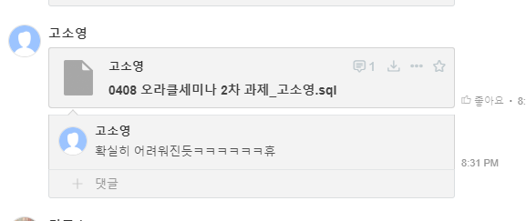



과제 -> 채점 -> 틀린 문제 ->다시 복습
과제
채점
틀린 문제 &복습
PHOTO & TEXT
Microsoft Power Point 2016

Slide 7
과제 제출 형식
1. 파일명: 날짜+오라클 세미나 x차 과제_이름
2. 파일형식: sql
3. 과제 완료하시건 잔디-><과제 완료> 게시판에 올려주시면 되고, 틀린 문제 다시 풀어서 올리는 건 해당 문제만 풀어서 개인별 폴더에 올려주시면 됩니다.

Slide 8

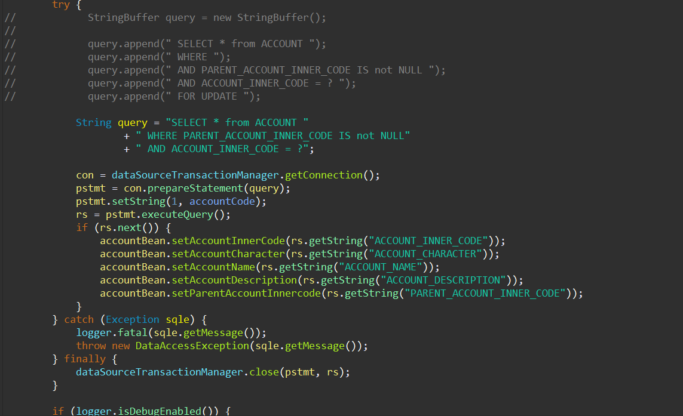

(2). 중반 - (1)
Photo
프로젝트(인사, 물류, 회계)의 DB 쿼리 문 분석가능.

Slide 9
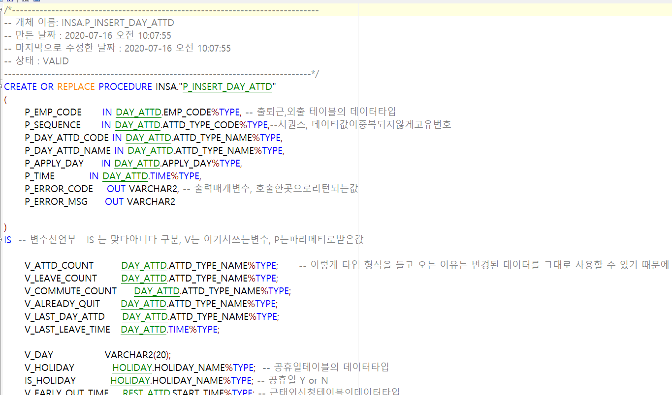

(2). 중반 - (2)
Photo
프로젝트(인사) 프로시저를 보고 분석가능.

Slide 10




(3). 후반
No.1
답변 형 게시판 설계
No.2
테이블 설계
No.3
기능 구현
No.4
프로시저 만들기

Slide 11



3. 마무리
마 무 리

Slide 12
THANK YOU
ANY QUESTIONS?

